Slide 1
Аппликация
«Космическое путешествие»

Slide 2
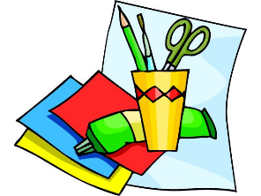
Материалы и инструменты
цветная бумага
белая и цветная бумага для ксерокса
ножницы
простой карандаш
картон тёмного цвета (чёрный, синий или фиолетовый)
клей ПВА
маркер чёрного цвета

Slide 3
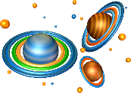
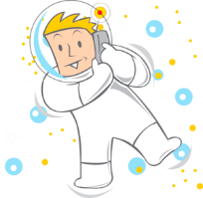

Slide 4
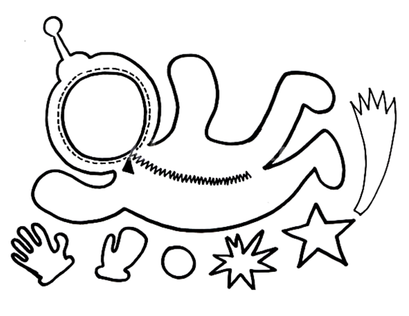
Берём белый лист бумаги для ксерокса, обводим шаблон космонавта и вырезаем.

Slide 5
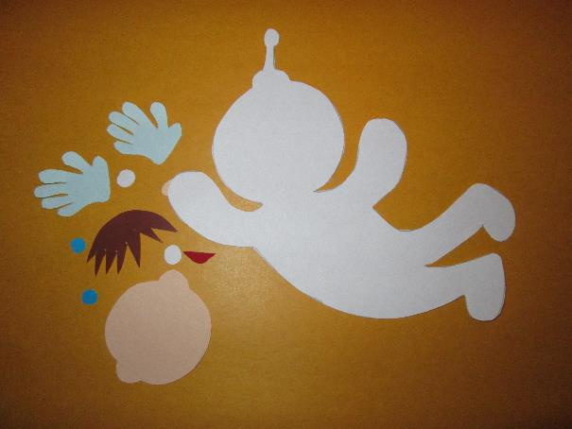
Из цветной бумаги вырезаем все необходимые для декора детали.

Slide 6
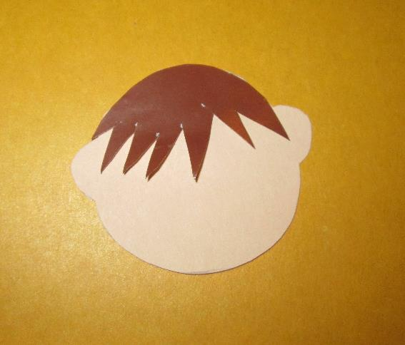
Склеиваем детали лица нашего космонавта. Приклеиваем волосы.

Slide 7
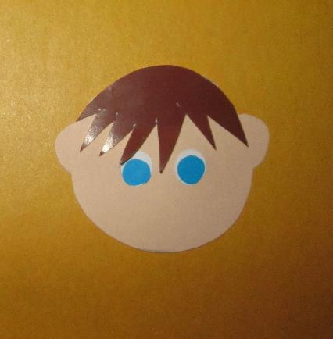
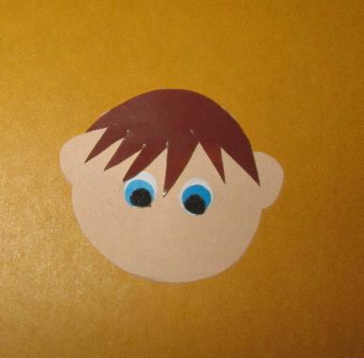
Приклеиваем глаза.

Slide 8
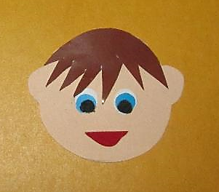
Приклеиваем рот.

Slide 9
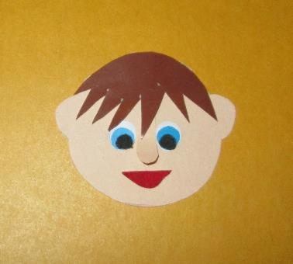
Приклеиваем нос.

Slide 10
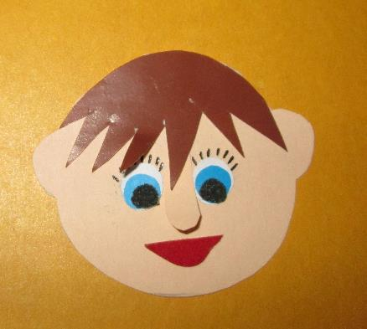
Чёрным фломастером рисуем реснички.

Slide 11
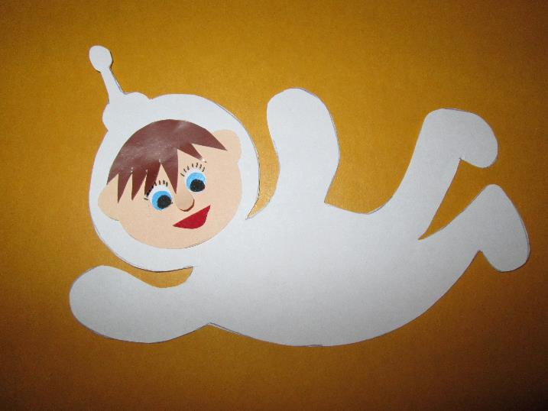
Приклеиваем лицо.

Slide 12
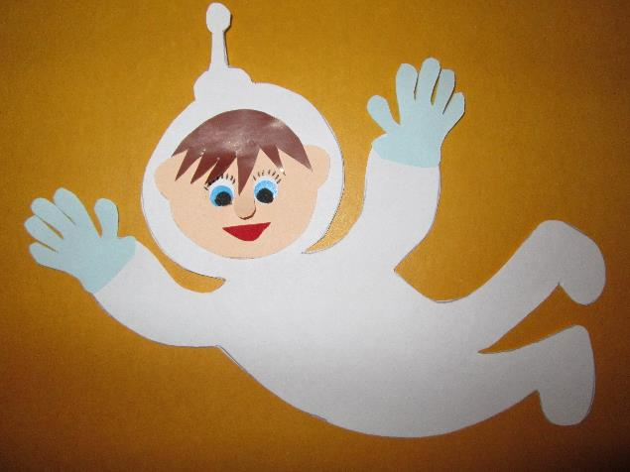
Приклеиваем перчатки.

Slide 13
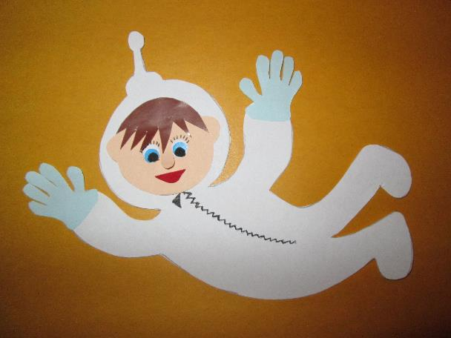
Фломастером на скафандре можно нарисовать замок.

Slide 14
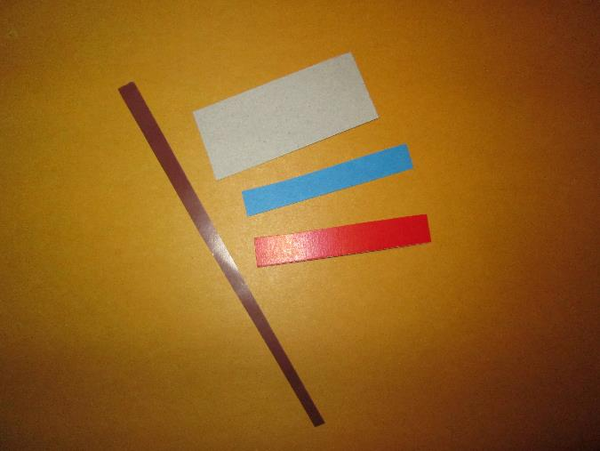
Мастерим флаг. Вырезаем необходимые детали.

Slide 15
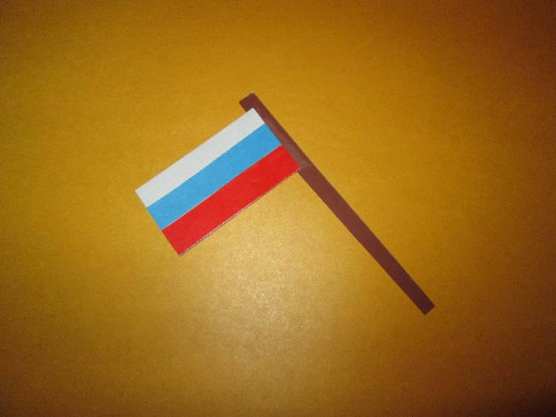
Склеиваем.

Slide 16
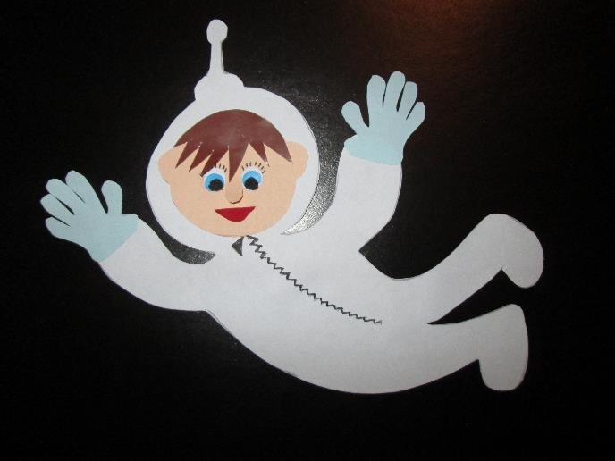
Берём лист картона чёрного цвета и приклеиваем космонавта…

Slide 17
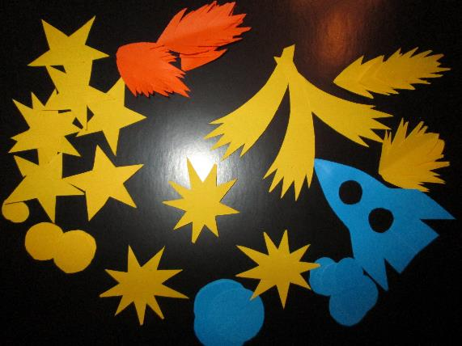
Для декора фона вырезаем из цветной бумаги звёзды, планеты, ракеты.

Slide 18
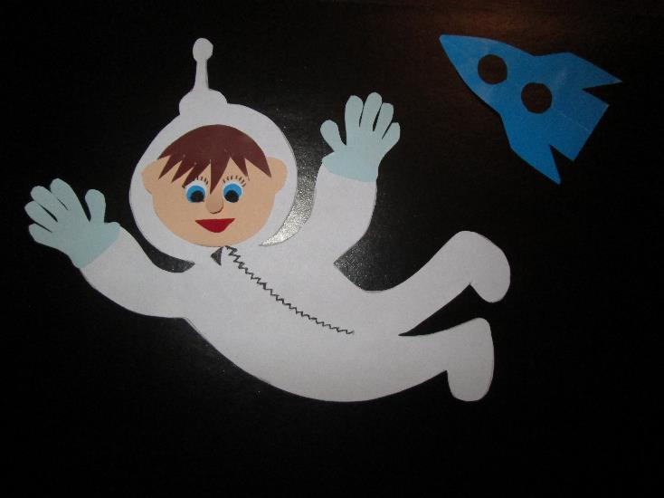
Приклеиваем ракету.

Slide 19
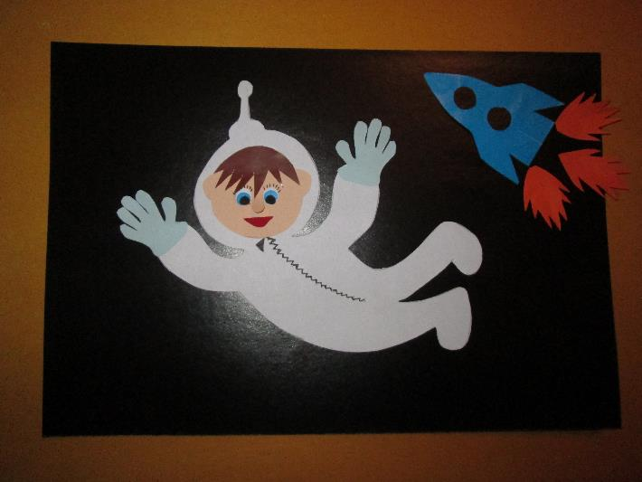
Приклеиваем ракету.

Slide 20
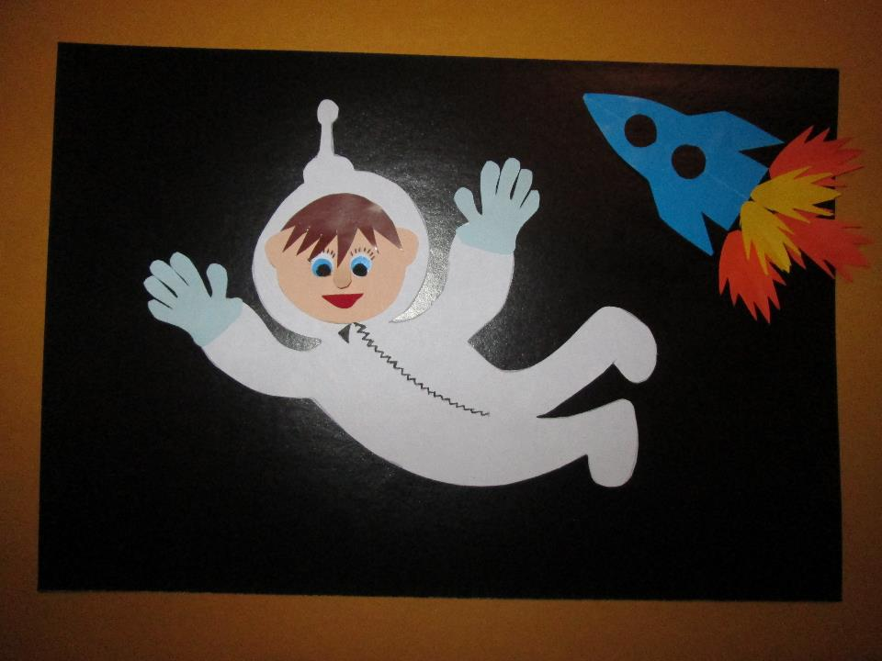
Приклеиваем ракету.

Slide 21
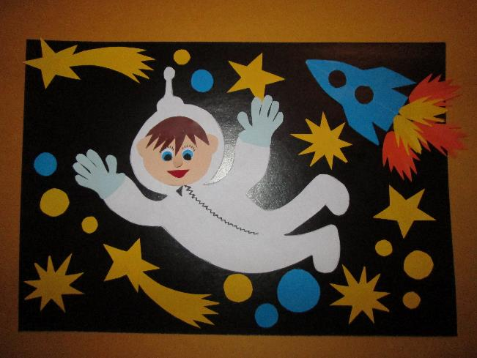
Приклеиваем планеты, звёзды, комету.

Slide 22
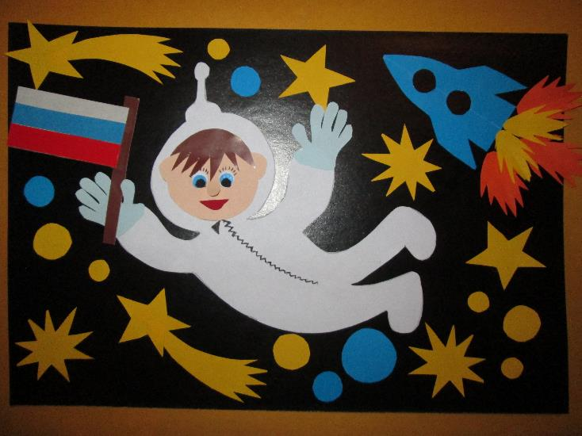
Приклеиваем флаг.

Slide 23
